Slide 1
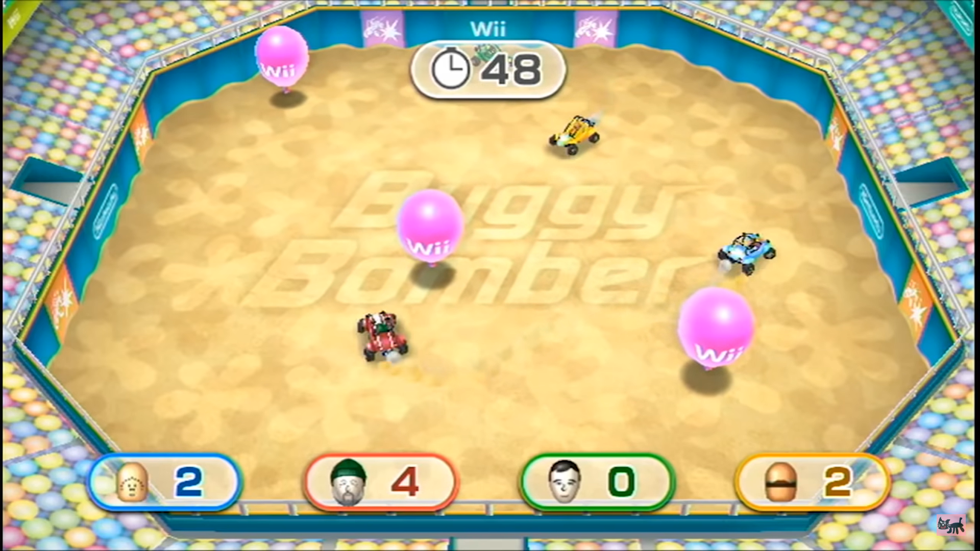
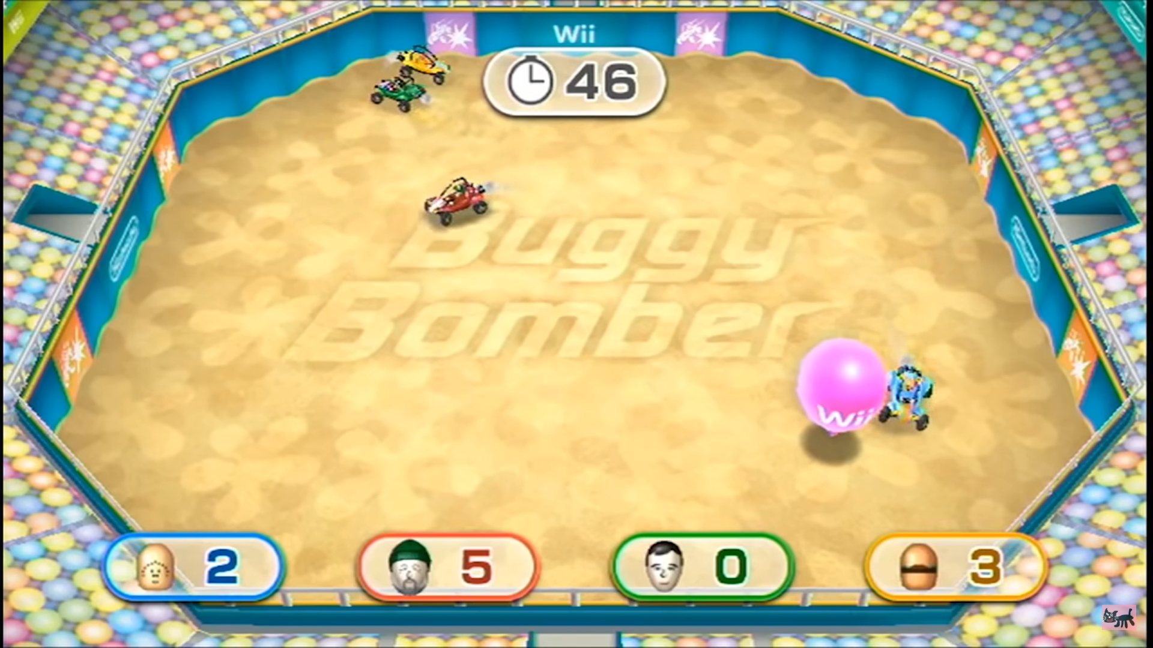
風船わりゲーム(仮)
吉田学園情報ビジネス専門学校
ゲームスペシャリスト学科 3年
加藤瑞葵 川村優斗 佐藤瞭平 佐藤秀亮
鶴間俊樹 和田緩汰 飯塚響
開発環境：Visual Studio 2015 , C++ / DirectX9
ジャンル：3Dアクションゲーム
風船を割ってポイントを稼げ！
車を操作して風船に体当たり
することで、
風船を割ることができる！
風船を割ると割った風船の
種類に応じてポイントゲット！

Slide 2
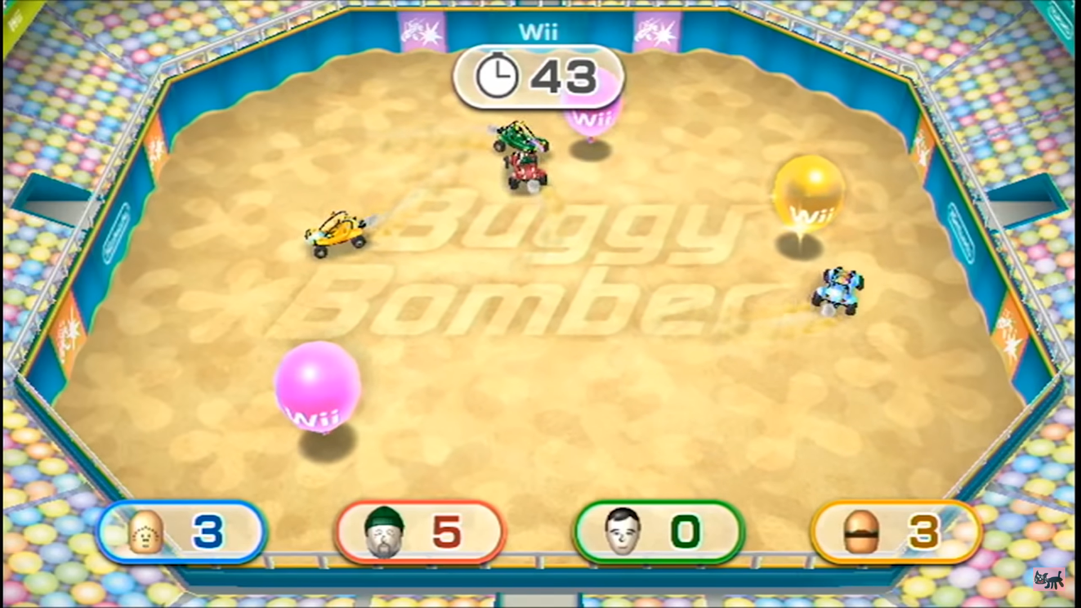



風船の種類は全部で2つ
ピンクの風船を割ると1ポイント
金色の風船を割ると3ポイント
ゲットすることができる！
アイテムを使って敵を妨害！
ゲーム中たまにアイテムボックスが出現する！！
アイテムボックスに体当たりすることでアイテムを
2種類の中からランダムでゲットすることができる！
遠投型アイテムは向いている方向に
投げつけることができる！
設置型アイテムはその場に置くことができる！
どちらのアイテムも敵にぶつけることで
一定時間動きを止めることができる！
アイテムを駆使して
相手よりも多くのポイントを稼ごう！

